Slide 1

Физико- математический вечер
«У лукоморья…»

Slide 2


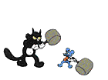







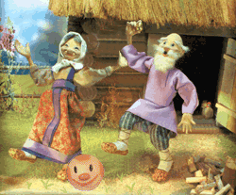



                В мире много сказок
                Грустных и смешных.
                И прожить на свете
                Нам нельзя без них!
                Пусть герои сказок
                Дарят нам тепло,
                Пусть добро навеки
                Побеждает зло!

Slide 3
Цели мероприятия:___________
Формирование активной жизненной позиции учащихся.
Разработка и проведение новых форм внеклассной работы по предметам физика,информатика и математика.
Задачи мероприятия:
Формирование у детей интереса к изучению математики и информатики.
Выявление и поддержка ярких творческих индивидуальностей подростков.
Удовлетворение коммуникабельных потребностей учащихся в совместной деятельности.

Slide 4
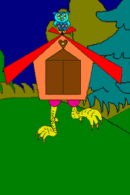
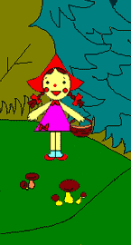


Звенья «златой» цепи.
1 звено: «Приветствие команд».
2 звено: «Как аукнется, так и откликнется…»
3- звено: «Вопросы от учёного кота».
4 звено: «Там чудеса…»
5- звено: «От древности к современности».
6- звено: «Старая сказка на новый лад».
7- звено: «Хлеб да соль!».
8- звено: «И я там был, мёд, пиво пил.
По усам текло, а в рот не попало…»

Slide 5



1 звено: «Приветствие команд».

Slide 6



2 звено: «Как аукнется, так и откликнется…»
Блиц-турнир.

Slide 7

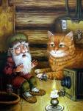



3-е звено: «Вопросы от учёного кота».
4 звено: «Там чудеса…»
назовите имя ученого

Slide 8
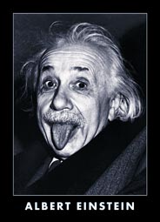


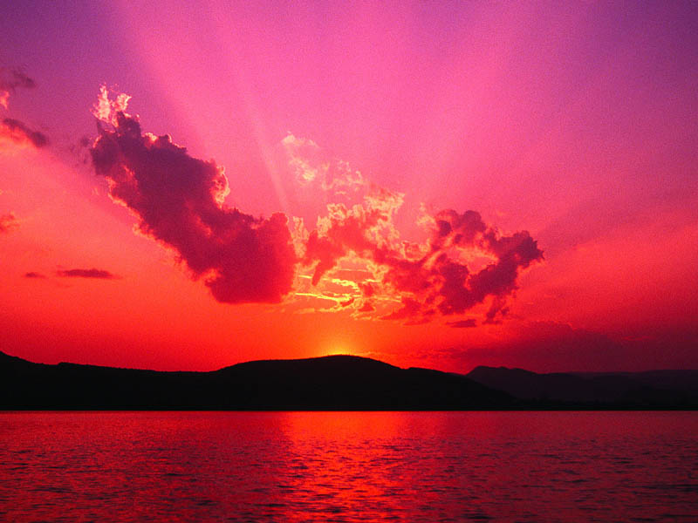
7
1
9
8
5
АЛЬБЕРТ
ЭЙНШТЕЙН
6
3
4
2

Slide 9
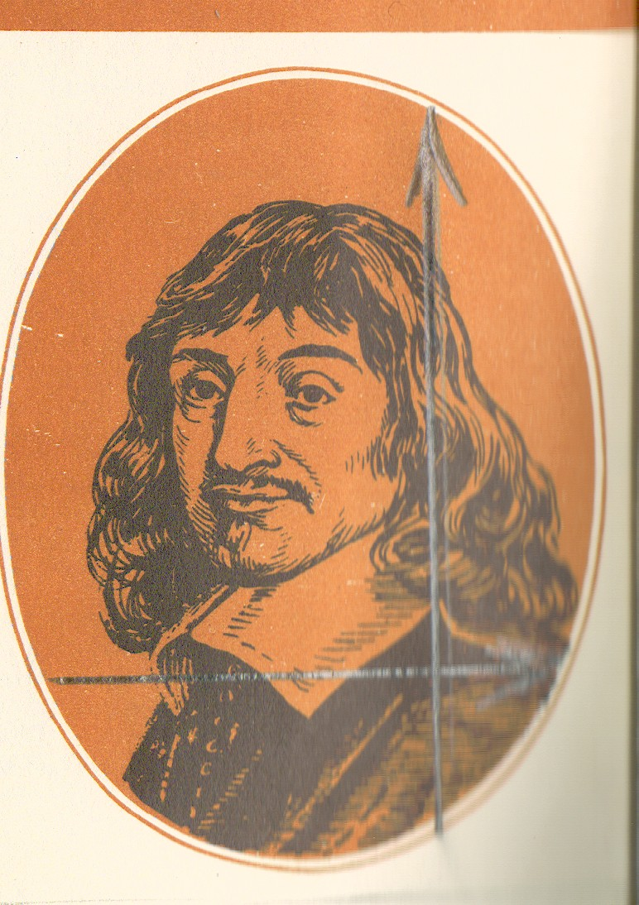
6
7
9
1
5
РЕНЕ
3
8
Д Е К А Р Т
4
2

Slide 10
1. Русский известный любимый многими поэт, которому принадлежат слова «Вдохновение нужно в математике не меньше, чем в поэзии».
О КОМ ИДЕТ РЕЧЬ?

Slide 11
2. Говорят, когда ученый доказал эту теорему, то в благодарность он принес в жертву богам 100 быков. О какой теореме идет речь?

Slide 12
3. Как звали знаменитого императора полководца Франции, жившего в 1769-1821г.г., если известно, что он любил геометрию и сам решал задачи

Slide 13
4. ЭТОМУ УЧЕНОМУ ЧАСТО НАДОЕДАЛИ БОГАТЫЕ БЕЗДЕЛЬНИКИ И НЕОБРАЗОВАННЫЕ, СОВЕРШЕННО НЕРАЗБИРАЮЩИЕСЯ В ЭЛЕМЕНТАРНЫХ ВЕЩАХ, ЧИНОВНИКИ. ОДНАЖДЫ КРУПНЫЙ ВОЕННЫЙ ПРИСЛАЛ УЧЕНОМУ ПИСЬМО С ПРОСЬБОЙ ВЫСЛАТЬ НЕСКОЛЬКО ЛУЧЕЙ И УКАЗАТЬ, КАК ИМИ ПОЛЬЗОВАТЬСЯ: У ЭТОГО ГЕНЕРАЛА ЗАСТРЯЛА В ГРУДНОЙ КЛЕТКЕ ПУЛЯ, А ПРИЕХАТЬ К УЧЕНОМУ У НЕГО НЕ БЫЛО ВРЕМЕНИ.
УЧЕНЫЙ НЕМЕДЛЕННО ОТВЕТИЛ: « К СОЖАЛЕНИЮ, У МЕНЯ В НАСТОЯЩЕЕ ВРЕМЯ НЕТ ИКС-ЛУЧЕЙ, К ТОМУ ЖЕ ПЕРЕСЫЛКА ИХ – ДЕЛО СЛОЖНОЕ. СЧИТАЮ, ЧТО МЫ МОЖЕМ ПОСТУПИТЬ ПРОЩЕ: ПРИШЛИТЕ МНЕ ВАШУ ГРУДНУЮ КЛЕТКУ».
Кто это?

Slide 14
О КОМ ИДЕТ РЕЧЬ?
5. Легенда гласит, что когда римские легионеры ворвались в Сиракузы, состарившийся уже ученый сидел на берегу моря и решал геометрическую задачу. Увидев над своей головой занесенный меч, он крикнул:
«Не трогай мои чертежи!»

Slide 15

4 звено: «Там чудеса…»

Slide 16


5-е звено: «От древности к современности»

Slide 17



В немецком городе Люнебург его признали необходимым учебным пособием. Отныне городские власти обязаны оплачивать его покупку неимущим семьям. О чем речь?

Slide 18


2.Какая связь между городом Англии, ружьем калибра 30/30 и одним из элементов компьютера?

Slide 19






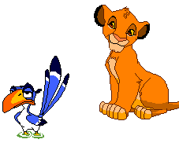
3.Отгадайте слова-слагаемые и получите слово-сумму из области информатики:
Воронье восклицание + Цифра + Обозначение единицы энергии и работы = Сменный элемент принтера

Slide 20

4. В приведенном тексте идущие подряд буквы нескольких слов образуют термин, связанный с информатикой и компьютерами. Найти этот термин:
«Река Днепр интересна тем, что на ней имеется несколько электростанций».

Slide 21
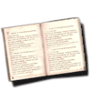





6- звено: «Старая сказка на новый лад».
Составить сказку с использованием терминов физики, математики и информатики.

Slide 22




7- звено: «Хлеб да соль!».

Slide 23
8- звено: «И я там был,
Мёд, пиво пил.
По усам текло,
А в рот не попало…»

